Slide 1
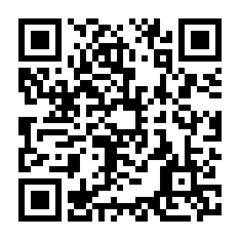
第3回新潟県SDMセミナー
ハイブリッド開催
※本セミナーは『導入期加算3を算定施設が実施する腎代替療法に係る研修』に該当します。
① セミナーの90分～全時間のご視聴をお願いします。接続時間をもとに参加時間が計算されます。
② 出席状況の確認のため、セミナー終了後に配信されるアンケートにご回答ください。
①、②の条件を満たされた方へ、後日、参加証を発行するとともに当日の（チャット）Q/Aの議事録
を配布致します。
セミナー参加者名簿を、日本腎代替療法医療専門職推進協会に提出することを予めご了承ください。
※追いかけ再生には対応しておりません。
日時
2023年10月28日（土）18：00～19：40
方式
会場：パストラル長岡 5F 扇の間
プログラム
18:00～18:30
第1部
座長：新潟大学医歯学総合病院 血液浄化療法部 山本 卓先生
「当院における腎代替療法選択への取り組み」
講演：新潟大学医歯学総合病院 血液浄化療法部 山川 泰子先生
18:30～19:40
特別講演 「CKDにおける患者家族と医療ケアチームとの
共同での意思決定 ～大学病院での実践を踏まえ～」
座長：新潟大学地域医療教育センター 魚沼基幹病院 飯野 則昭先生
演者：東京大学医学部附属病院 齋藤 凡先生
事例紹介＆総合ディスカッション
信楽園病院 血液浄化療法室 主任 山崎節子先生
小千谷総合病院 透析室 木曽 知花先生
南魚沼市民病院 透析室 湯本 健吉先生
司会 魚沼基幹病院 飯野則昭先生
第2部
【視聴方法】
右記のQRコードより登録サイトへお進みください。詳細は裏面ご参照ください。
登録はこちら
主催：新潟大学医歯学総合病院
バクスター株式会社
後援：日本腎代替療法医療専門職推進協会
JP-RC00-230545 v3.0

Slide 2
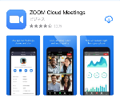
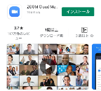
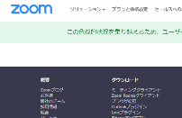
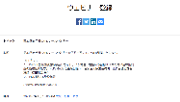
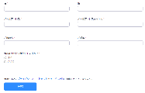
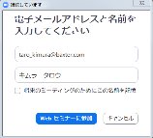
ご登録・視聴方法
ZOOMアプリのダウンロード方法
※本セミナーはZOOMを使用して開催します
登録前にZOOMアプリのダウンロードをお願いします
iPhoneの場合
(1) App Storeを開く
(2)検索に「ZOOM」と入力
(3)「ZOOM Cloud Meetings」 アプリをダウンロード
androidの場合
(1) Playストアを開く
(2)検索に「ZOOM」と入力
(3)「ZOOM Cloud Meetings」 アプリをダウンロード
PCの場合
(1)検索ソフトに「ZOOM」と入力
(2)「ZOOM」ホームページの下部ダウンロードの「ミーティングクライアント」をクリック
(3)「ミーティング用Zoomクライアント」をダウンロード
視聴登録
1 | セミナー登録へのアクセス
2 | 必要事項をご記入の上、「登録」をクリック
・PCの場合以下のリンクにアクセス
https://baxter.zoom.us/webinar/register/WN_-S-KxtyxTiWdmxFExN-TvA
・スマートフォンの場合、右記QRコード読込
3 | 登録完了です 登録完了メール 視聴用のURLが記載された登録完了メールが届きます
※登録画面はPC,スマートフォンで違います
セミナー当日
1 | ご予約完了メールの「ここをクリックして参加」をクリック
2 | ご登録のメールアドレスとお名前を入力後「WEBセミナーに参加」をクリック
3 | セミナーのIDとパスワードの入力を求められた場合は、下記番号を入力して下さい
ID 970 7885 6698 パスコード：576475
主催：新潟大学医歯学総合病院 バクスター株式会社
後援：日本腎代替療法医療専門職推進協会
JP-RC00-230545 v3.0
問合せ先：バクスター株式会社 リーナルケア事業部 富岡大 メール yutaka_Tomioka@baxter.com 電話 080-3021-9068

